Slide 1
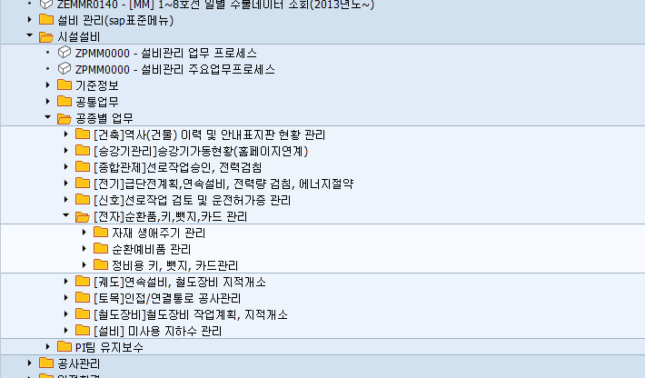
1
VOF 예방정비대책 등록/조회 위치 – 시설설비 -> 공종별업무 ->[전자]
추가: 예방정비대책 등록/조회

Slide 2
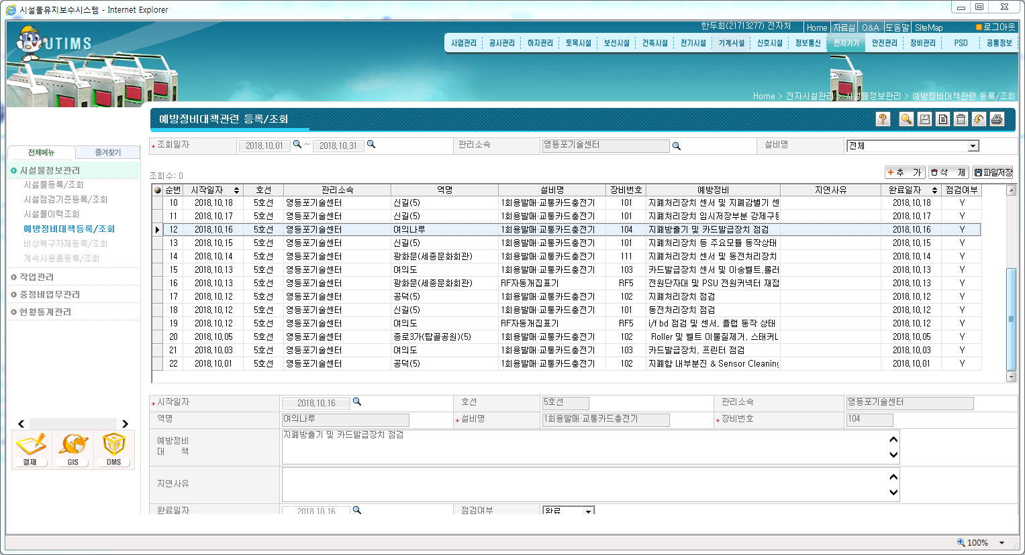
2
VOF 예방정비대책 입력 및 조회 화면
장비번호 선택
시작일
종료일
계획플랜트
계획자그룹
작업장
설비번호
설비유형
입력내용 조회
예방정비 대책 결과 입력
시작일시
예방정비대책
지연사유
완료일시
점검여부
(조치중, 완료)

Slide 3
3
참고 : UTIMS(VOF 예방정비대책 입력 및 조회 화면)

Slide 4
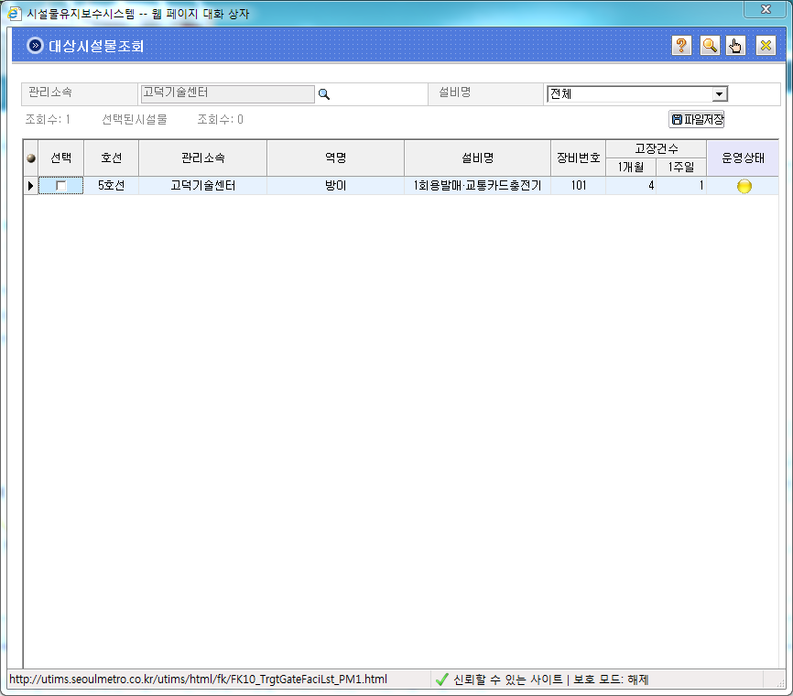
3
참고 : UTIMS(VOF 예방정비대책 입력 화면)

